Slide 1
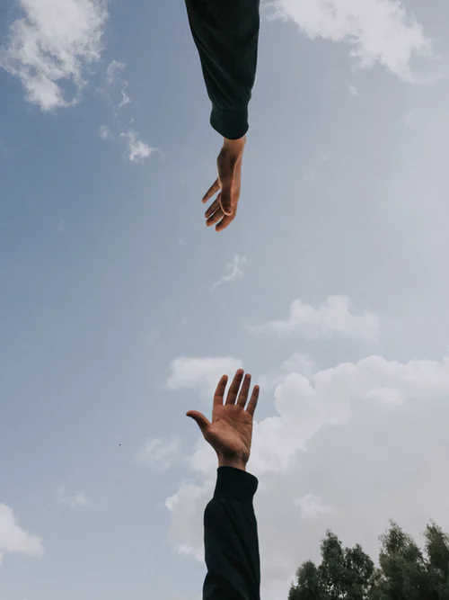
Bevezető óra, Isten vonzásában vagyunk!
Áldás, Békesség!
A tanév anyagának címe:
Isten vonzásában
Fontos technikai információ:
A PPT-t diavetítésben érdemes nézni, mert akkor a linkek egyszerű kattintásra is működnek!
Javaslat: A PPT fájlok megjelenítéséhez használják a WPS Office ingyenes verzióját (Letölthető innen: WPS Office letöltések ). Az alkalmazás elérhető Windows-os és Android-os platformokra is!

Slide 2
Kezdjük közös imádsággal a hittanórát!
Áldás, Békesség!

Slide 3
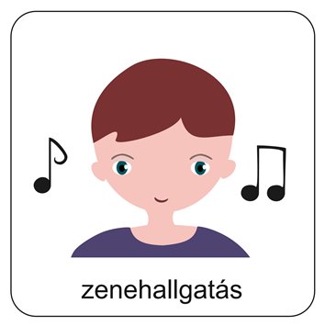
Hallgassuk meg ezt az ifjúsági éneket!
Titkok Istene vagy!
A zene elindításához kattints ide!
Titkok Istene vagy rejtély minden utad,
mégsem félek, ha Te vezetsz.
Hogyha eltévedek, kezed vissza vezet, mindig gondomat viseled.
Segíts látnom azt az ösvényt, ami feléd tart.
Segíts hallanom a hangod a viharban.
Ref. Mert Te hű vagy, soha el nem hagysz,
Rád bízhatom az életem.
Titkok Istene, csodás tanácsos bölcsé teszel és tanítasz.
Fel nem foghatom a Te terveid, de Te lépésenként vezetsz.
Jóságod velem van nap, mint nap.

Slide 4
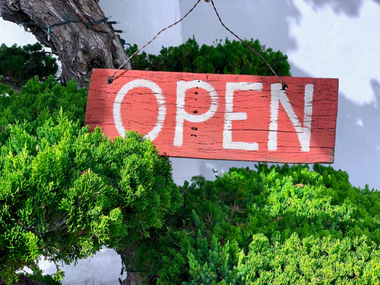
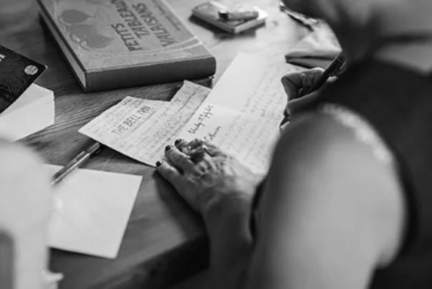
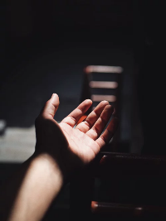
Gondolkozzunk!
Vajon mit fejeznek ki az itt látható képek, szimbólumok?
Nyitott vagy zárkózott embernek tartod magad?
Mi előtt, ki előtt nyílik meg a szíved?

Slide 5
Az életünk dolgai ezek, vajon hiányzik innen valami? Mit gondolsz?

Slide 6
Ebben a tanévben arról lesz szó, hogy Isten vonzásában vagyunk!
Sokminden történik velünk az életünk során. Az egyik legfontosabb dolog, hogy Isten közelében érezzük magunkat!
Ő ezért mindent meg is tesz. Vonz minket magához!
Legyen előtte nyitva a szívünk!
Isten hívása, jelenléte neked is szól! Sokat akar adni neked!

Slide 7
A tanévünk fontosabb témakörei
„Isten megszólít engem!” A „Ki vagyok én?”-nagy kérdését a Szentírás segítségével válaszoljuk meg.
Jézus az életről tanít! Jézus a tetteivel, tanításaival (boldogmondások, példázatok) és személyiségével a legkülönbözőbb embereket is magához vonzotta.
Hitben élők a történelem során, olyan személyekről is lesz szó, akiket Isten szeretete formált, és akik a legnehezebb körülmények között is hűségesek maradtak Hozzá!
Ünnepeljünk együtt! Az ünneplésre, ünnepekre is közösen készülhetünk.

Slide 8
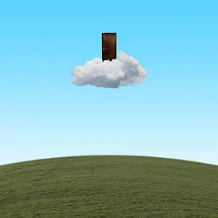
Jól jegyezd meg!
Isten megszólító szava Téged is hív!
Isten nemcsak a bibliai személyekhez, a református hithősökhöz vagy a hitben élő elődökhöz szólt.
Ő mai is, bennünket is megszólít; hív az Ő közelébe és formálni szeretne!
Sose felejtsd el, hogy
„Isten közelebb van hozzád, mint az ajtó.”

Slide 9
A tanév témáinak fontos üzenete
Isten a Szentíráson keresztül szólítja meg az embert. Jézus életéről szóló történetekben látjuk meg azt, hogy személyiségével és az Isten örömüzenetének a meghirdetésével sok embert vonzott magához!
Isten a legkülönfélébb emberek számára nyitott ajtót. Olyanok számára is, akiket mások megvetettek, lenéztek, vagy éppen olyanok számára is, akik az egyházat üldözték.
Új lehetőségeket és új utakat ad!

Slide 10
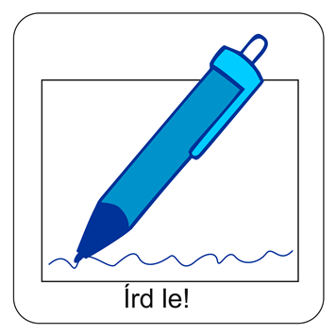
Gondolkozz el a kérdéseken!
Szerinted miért fontos Isten vezetésére hallgatni?
Írj le egy olyan döntéshelyzetedet, amelyben érezted Isten segítségét!
Ha nem tudsz ilyet írni, keress egy bibliai történetet az eddig tanultak közül!
Írd le gondolataidat a füzetedbe!

Slide 11
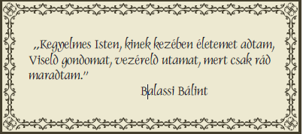
Hallgasd meg ezt a dalt!
Ide kattints az ének elindításához!

Slide 12
Mi Atyánk, aki a mennyekben vagy, szenteltessék meg a te neved, jöjjön el a te országod, legyen meg a te akaratod, amint a mennyben, úgy a földön is; Mindennapi kenyerünket add meg nekünk ma, és bocsásd meg vétkeinket, miképpen mi is megbocsátunk az ellenünk vétkezőknek; És ne vígy minket kísértésbe, de szabadíts meg a gonosztól; Mert tied az ország, a hatalom és a dicsőség mindörökké. Ámen. (Mt 6,9-13)
Imádkozzunk!

Slide 13
Áldás, Békesség!
Egy Igével induljunk neki ennek a tanévnek!
„Boldog mindenki, aki az Urat féli, és az ő útjain jár.” Zsoltárok 128,1.
A PPT-ben felhasznált képek a www.unsplash.com és a www.pixabay.hu internetes oldalon találhatóak és ingyenesen letölthetök!

